Slide 2
Unidade 4 O Mundo Contemporâneo
Redemocratização no Brasil
Fim da Guerra Fria
Globalização

Slide 3
Brasil contemporâneo
Governo João Figueiredo (1979-1985)
Crise econômica e intensificação da resistência ao Regime Militar.
Governo José Sarney
(1985-1990)
Vice de Tancredo Neves assume.
Abertura lenta e gradativa do regime (fim do bipartidarismo, eleições diretas para governador).
Movimento Diretas Já, pelo voto direto para presidente.
Tancredo Neves, da oposição, venceu a eleição para presidente, mas faleceu antes de assumir.
Estabelece voto direto para presidente, estende o direito de voto aos analfabetos, promete nova constituição.
Plano Cruzado (nova moeda, congelamento dos preços, reajuste automático de salário, criação do seguro-desemprego).
Com o descongelamento dos preços, inflação volta a subir.
Greves.

Slide 4
Constituição Federal de 1988
• República federativa e presidencialista.
• Eleições diretas.
• Mandato presidencial de 4 anos.
• Voto obrigatório (maiores de 18 e menores de 70 anos).
• Voto facultativo (jovens entre 16 e 17 e maiores de 70 anos).
• Garantias trabalhistas.
• Povos indígenas conquistaram o direito às terras tradicionalmente ocupadas, ao governo cabia demarcá-las.
• Movimento negro conquistou a definição de racismo como crime inafiançável e imprescritível.
• Garantia da liberdade de expressão e proibição da censura.
• Possibilidade de proposição de novas leis por iniciativa popular.

Slide 5
Governo Collor
Plano Collor (bloqueio de contas bancárias, congelamento de preços, demissão de funcionários públicos, aumento de impostos, elevação da taxa de juros, privatização, eliminação de impostos sobre importados).
Governo Itamar Franco
Vice de Collor assume.
Queda da inflação, diminuição do consumo, falências e aumento do desemprego levaram à recessão.
Denúncia de corrupção (caso PC).
Governo conciliador.
Impeachment.
Denúncia de corrupção (Escândalo dos Anões do Orçamento).
Plano Real (nova moeda, aumentos de impostos e cortes no orçamento).
Diminuição da inflação, aumento do poder de compra e do consumo.

Slide 6
Governos Fernando Henrique Cardoso
1º mandato
Manutenção da estabilidade do real.
2º mandato
Juros altos e privatizações para atrair capital estrangeiro.
Diminuição do investimento produção nacional, demissões, aumento do desemprego.
Aceleração do programa de privatizações.
Oposição de governadores, partidos políticos e movimentos sociais.
Avanços na Educação, na Saúde e no controle dos gastos públicos.
Aprovação da reeleição para cargos de presidente, governador e prefeito.
Denúncia de corrupção (acusação de compra de votos para a aprovação da reeleição).

Slide 7
Governos Lula
1º mandato
Criação de ministérios voltados a temas sociais.
2º mandato
Crescimento da economia: programa de investimentos em obras públicas, controle da inflação e saldos positivos na balança comercial.
Aumento considerável de empregos formais.
Programa Fome Zero: composto de políticas estruturais (reforma agrária) e específicas (melhoria da merenda escolar, Bolsa Família).
Política externa: G20, Brics, aumentos de parceiros comerciais.
Continuidade nos avanços na Educação: escolarização e bolsas em universidades.
Denúncia de corrupção (mensalão).
Diminuição dos índices de pobreza.

Slide 8
Governos Dilma Rousseff
1º mandato
Crise econômica.
2º mandato
Dificuldade em aprovar pacote fiscal no Congresso.
Aprofundamento da crise econômica.
Medidas para melhorar a economia: aumentos de investimentos em obras públicas, desoneração de parte do setor produtivo, queda na taxa de juros, diversificação de parceiros comerciais, concessão de infraestrutura.
Impeachment.
Michel Temer, vice-presidente, assume.
Manifestações de 2013.
Denúncia de corrupção (Petrobras).

Slide 9
Governo Michel Temer e Jair Bolsonaro
Governo Michel Temer
Governo Jair Bolsonaro
Combate a esquerda e ao comunismo
PEC do Teto de Gastos
Reforma da previdência e promessa de privatizações
Reforma Trabalhista (facultativo o pagamento de imposto sindical, banco de horas através de acordo individual, horas extras além do limite legal)
Flexibilização da legislação ambiental
COVID-19

Slide 10
Fim da Guerra Fria e Globalização
Crise na URSS
Crescentes gastos com forças policiais
Gastos com a corrida armamentista
Baixa produtividade da pecuária
Baixa produtividade na agricultura
Baixo investimento em tecnologia
Ineficiência da burocracia soviética
Governo Gorbachev
Mikhail Gorbachev assumiu o comando da União Soviética em 1985, no ápice de uma crise arrastada pelos últimos governantes.

Slide 11
Durante seu governo, Gorbachev iniciou dois movimentos de reforma na União Soviética:
Economia:
Perestroika (reestruturação)
Cortes nos gastos com os conflitos militares no Afeganistão;
Política:
Glasnost (transparência)
Libertação dos presos políticos;
Demissão de funcionários corruptos;
Fim da censura à imprensa;
Liberação do direito de greve;
Substituição do sistema de partido único pelo pluripartidarismo.
Estímulo à renovação tecnológica e competitividade entre empresas;
Fim do monopólio estatal sobre alguns setores do mercado;
Permissão para a abertura de lojas comerciais;
Autorização para entrada de empresas estrangeiras no país.

Slide 12
A extinção da URSS e a formação da CEI
As reformas iniciadas por Gorbachev não se desenvolveram da forma esperada;
Um dos fatores do insucesso foi a dificuldade de transição entre um sistema econômico comunista para um sistema capitalista;
Outro fator relevante era a pressão sofrida pelo governante tanto por políticos da velha guarda soviética quanto pelos parlamentares desejosos de mudanças.
Em 1991, Gorbachev sofreu um golpe de Estado. Apesar de sua rápida volta como líder, a continuidade da URSS era insustentável.
No mesmo ano, foi criada a Comunidade dos Estados Independentes (CEI), integrada inicialmente pela Federação Russa, Belarus e Ucrânia. A URSS estava oficialmente extinta.
Derrubada do Muro de Berlim.

Slide 13
Globalização
Características
Internacionalização da produção
Mercado de trabalho
Revolução Técnico-Científico-
-Informacional provocou a extinção de alguns postos de trabalho
Protestos
Alvos: empresas transnacionais, dirigentes de países ricos, FMI e OMC
Circulação de informações
Mercado de trabalho exige mais instrução e qualificação
Novas funções ligadas à tecnologia
Prejuízos para países em desenvolvimento
Destruição de empregos
Aprofundamento das desigualdades sociais, internamente nas nações e entre elas
Aumento crescente da circulação de capitais
Aumento extraordinário do comércio mundial
Economia instável, sujeita às oscilações de vários capitais
Exigências do FMI prejudicam países em desenvolvimento

Slide 14
Um mundo multipolarizado
Fim da URSS: expectativa de ordem mundial unipolar no século XXI, regida pelos Estados Unidos, a superpotência do século XX;
Nos primeiros anos do século XXI, com o fortalecimento do Japão, da China e da União Europeia, a ordem mundial se tornou multipolarizada.
O mundo contemporâneo é marcado por vários conflitos como a desigualdade social, acidentes ambientais, terrorismo, tráfico de drogas, preconceitos e várias guerras espalhadas pelo globo.

Slide 15
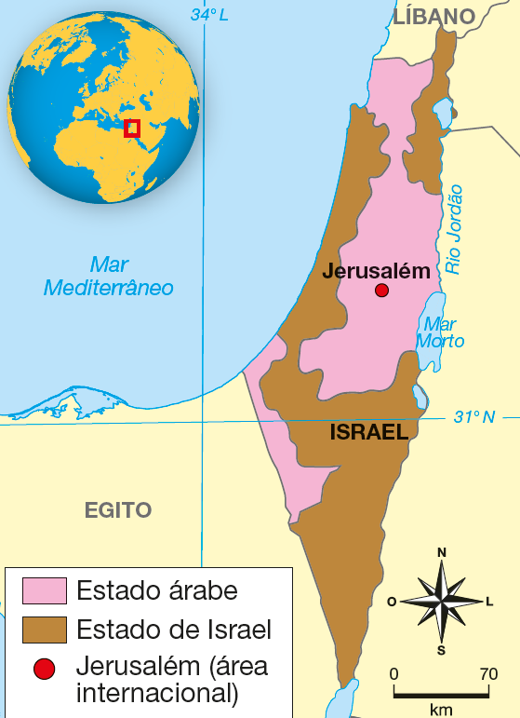
A Questão Palestina
Interesses britânicos e franceses no Oriente Médio ainda durante a Primeira Guerra Mundial.
Compromisso britânico pela criação de um Estado judaico na Palestina.
Com a perseguição aos judeus na Alemanha nazista, muitos deles se mudaram para a Palestina. O aumento da população judaica gerou conflitos com a população árabe que lá vivia.
Plano da ONU para a partilha da Palestina em dois Estados: um judeu e outro árabe.
O Estado de Israel foi fundado em 1948. Vários conflitos ocorreram desde então e a paz ainda não chegou à região.
Partilha da Palestina
proposta pela ONU (1947)
Fonte: FERREIRA, Graça Maria de Lemos. Atlas geográfico: espaço mundial. São Paulo: Moderna, 2000. p. 62.

Slide 16
Levantes populares na África e no Oriente Médio
2010: protestos no norte da África e no Oriente Médio, apoiados por potências ocidentais.
2011: A morte de Mohamed Bouazizi gera uma série de revoltas na Tunísia, Líbia e Iêmen.
Os levantes contaram com a tecnologia de telefones móveis, redes sociais e televisão durante as ações.
Outros países que passaram pelo movimento foram: Bahrein, Kuwait, Omã, Jordânia, Argélia, Marrocos e Síria.
As principais razões para os protestos
desigualdade social e econômica;
desemprego e a falta de uma política para a juventude;
opressão à mulher e censura;
ditadores corruptos que se perpetuavam no poder por meio da violência.

Slide 17
Desafios do mundo contemporâneo
1. Desigualdade social, especialmente em países em desenvolvimento.
2. Cerca de 1 bilhão de pessoas vivendo abaixo da linha da pobreza.
3. Violência, o que envolve tráfico de drogas, terrorismo e segurança pública.
4. Uso de tecnologias e produtos em massa sem o conhecimento de seus efeitos.
5. Perda de credibilidade do Conselho de Segurança da ONU, cuja missão principal é evitar conflitos.
6. Questão ambiental: qualidade de vida e desastres ecológicos.

